Slide 1

第二章
ActivityManagerService
教师：代立云

Slide 2
应用通常包含多个 Activity
每个 Activity 均应围绕用户可以执行的特定操作设计，并且能够启动其他 Activity。 例如，电子邮件应用可能有一个 Activity 显示新邮件的列表。用户选择某邮件时，会打开一个新 Activity 以查看该邮件。

Slide 3
启动设备上其他应用中存在的 Activity
例如，如果应用想要发送电子邮件，则可将 Intent 定义为执行“发送”操作并加入一些数据，如电子邮件地址和电子邮件。 然后，系统将打开其他应用中声明自己处理此类 Intent 的 Activity。在这种情况下，Intent 是要发送电子邮件，因此将启动电子邮件应用的“撰写”Activity（如果多个 Activity 支持相同 Intent，则系统会让用户选择要使用的 Activity）。发送电子邮件时，Activity 将恢复，看起来好像电子邮件 Activity 是您的应用的一部分。 即使这两个 Activity 可能来自不同的应用，但是 Android 仍会将 Activity 保留在相同的任务中，以维护这种无缝的用户体验。

Slide 4
任务(Task)
任务是指在执行特定作业时与用户交互的一系列 Activity。 这些 Activity 按照各自的打开顺序排列在堆栈（即返回栈）中。

Slide 5
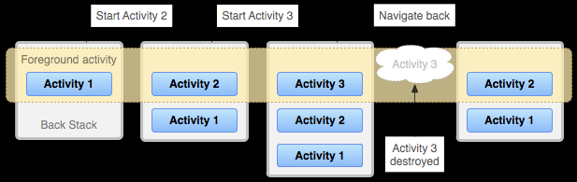
栈添状态
显示任务中的每个新 Activity 如何向返回栈添加项目。 用户按“返回”按钮时，当前 Activity
随即被销毁，而前一个 Activity 恢复执行。
Notes:
当前 Activity 启动另一个 Activity 时，该新 Activity 会被推送到堆栈顶部，成为焦点所在。 前一个 Activity 仍保留在堆栈中，但是处于停止状态。Activity 停止时，系统会保持其用户界面的当前状态。 用户按“返回”按钮时，当前 Activity 会从堆栈顶部弹出（Activity 被销毁），而前一个 Activity 恢复执行（恢复其 UI 的前一状态）。 堆栈中的 Activity 永远不会重新排列，仅推入和弹出堆栈：由当前 Activity 启动时推入堆栈；用户使用“返回”按钮退出时弹出堆栈。 因此，返回栈以“后进先出”对象结构运行。 图 1 通过时间线显示 Activity 之间的进度以及每个时间点的当前返回栈，直观呈现了这种行为。
如果用户继续按“返回”，堆栈中的相应 Activity 就会弹出，以显示前一个 Activity，直到用户返回主屏幕为止（或者，返回任务开始时正在运行的任意 Activity）。 当所有 Activity 均从堆栈中移除后，任务即不复存在。

Slide 6
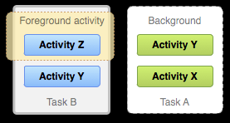
多任务
两个任务：任务 B 在前台接收用户交互，而任务 A 则在后
台等待恢复。
Notes:
注：后台可以同时运行多个任务。但是，如果用户同时运行多个后台任务，则系统可能会开始销毁后台 Activity，以回收内存资源，从而导致 Activity 状态丢失。请参阅下面有关 Activity 状态的部分。

Slide 7
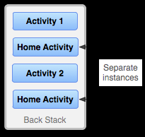
一个 Activity 将多次实例化
Notes:
由于返回栈中的 Activity 永远不会重新排列，因此如果应用允许用户从多个 Activity 中启动特定 Activity，则会创建该 Activity 的新实例并推入堆栈中（而不是将 Activity 的任一先前实例置于顶部）。 因此，应用中的一个 Activity 可能会多次实例化（即使 Activity 来自不同的任务），如图 3 所示。因此，如果用户使用“返回”按钮向后导航，则会按 Activity 每个实例的打开顺序显示这些实例（每个实例的 UI 状态各不相同）。 但是，如果您不希望 Activity 多次实例化，则可修改此行为。 具体操作方法将在后面的管理任务部分中讨论。

Slide 8
Activity 和任务的默认行为总结
当 Activity A 启动 Activity B 时，Activity A 将会停止，但系统会保留其状态（例如，滚动位置和已输入表单中的文本）。如果用户在处于 Activity B 时按“返回”按钮，则 Activity A 将恢复其状态，继续执行
用户通过按“主页”按钮离开任务时，当前 Activity 将停止且其任务会进入后台。 系统将保留任务中每个 Activity 的状态。如果用户稍后通过选择开始任务的启动器图标来恢复任务，则任务将出现在前台并恢复执行堆栈顶部的 Activity
如果用户按“返回”按钮，则当前 Activity 会从堆栈弹出并被销毁。 堆栈中的前一个 Activity 恢复执行。销毁 Activity 时，系统不会保留该 Activity 的状态。
即使来自其他任务，Activity 也可以多次实例化

Slide 9
管理任务
Android 管理任务和返回栈的方式（如上所述，即：将所有连续启动的 Activity 放入同一任务和“后进先出”堆栈中）非常适用于大多数应用，而您不必担心 Activity 如何与任务关联或者如何存在于返回栈中。 但是，您可能会决定要中断正常行为。 也许您希望应用中的 Activity 在启动时开始新任务（而不是放置在当前任务中）；或者，当启动 Activity 时，您希望将其现有实例上移一层（而不是在返回栈的顶部创建新实例）；或者，您希望在用户离开任务时，清除返回栈中除根 Activity 以外的所有其他 Activity。
Notes:
通过使用 <activity> 清单文件元素中的属性和传递给 startActivity() 的 Intent 中的标志，您可以执行所有这些操作以及其他操作。

Slide 10
主要 <activity> 属性包括
taskAffinity
launchMode
allowTaskReparenting
clearTaskOnLaunch
alwaysRetainTaskState
finishOnTaskLaunch

Slide 11
android:launchMode
模式有：
“standard”
“singleTop”
“singleTask”
“singleInstance”
默认模式是“standard”

Slide 12
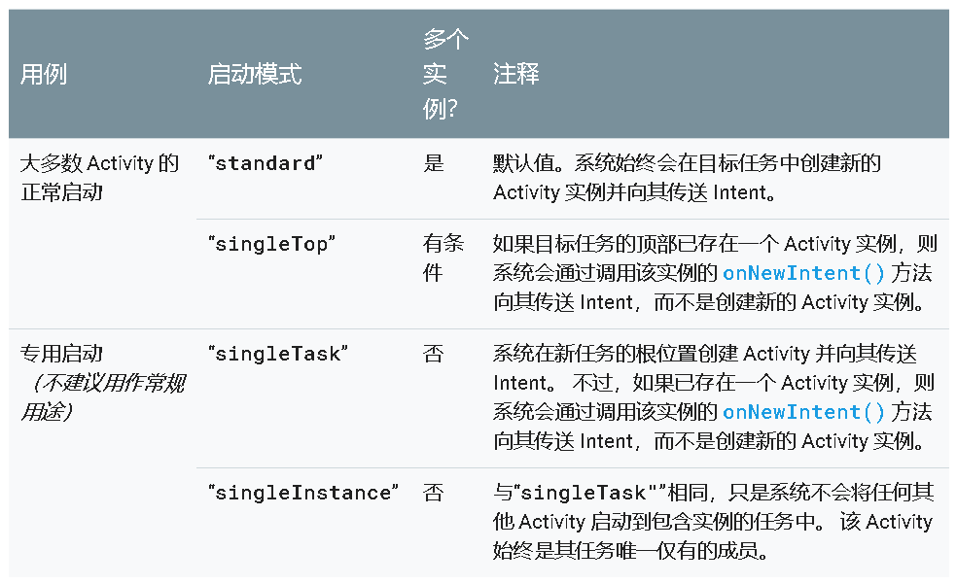
不同启动模式的差别
Notes:
如下表所示，这些模式分为两大类，“standard”和“singleTop”Activity 为一类，“singleTask”和“singleInstance”为另一类。使用“standard”或“singleTop”启动模式的 Activity 可多次实例化。 实例可归属任何任务，并且可以位于 Activity 堆栈中的任何位置。 它们通常启动到名为 startActivity() 的任务之中（除非 Intent 对象包含 FLAG_ACTIVITY_NEW_TASK 指令，在此情况下会选择其他任务 — 请参阅 taskAffinity 属性）。
相比之下，“singleTask”和“singleInstance”Activity 只能启动任务。 它们始终位于 Activity 堆栈的根位置。此外，设备一次只能保留一个 Activity 实例 — 只允许一个此类任务。
“standard”和“singleTop”模式只在一个方面有差异： 每次“standard”Activity 有新的 Intent 时，系统都会创建新的类实例来响应该 Intent。每个实例处理单个 Intent。同理，也可创建新的“singleTop”Activity 实例来处理新的 Intent。 不过，如果目标任务在其堆栈顶部已有一个 Activity 实例，那么该实例将接收新 Intent（通过调用 onNewIntent()）；此时不会创建新实例。在其他情况下 — 例如，如果“singleTop”的一个现有实例虽在目标任务内，但未处于堆栈顶部，或者虽然位于堆栈顶部，但不在目标任务中 — 则系统会创建一个新实例并将其推送到堆栈上。
同理，如果您向上导航到当前堆栈上的某个 Activity，该行为由父 Activity 的启动模式决定。 如果父 Activity 有启动模式 singleTop（或 up Intent 包含 FLAG_ACTIVITY_CLEAR_TOP），则系统会将该父项置于堆栈顶部，并保留其状态。 导航 Intent 由父 Activity 的 onNewIntent() 方法接收。 如果父 Activity 有启动模式 standard（并且 up Intent 不包含 FLAG_ACTIVITY_CLEAR_TOP），则系统会将当前 Activity 及其父项同时弹出堆栈，并创建一个新的父 Activity 实例来接收导航 Intent。
“singleTask”和“singleInstance”模式同样只在一个方面有差异： “singleTask”Activity 允许其他 Activity 成为其任务的组成部分。 它始终位于其任务的根位置，但其他 Activity（必然是“standard”和“singleTop”Activity）可以启动到该任务中。 相反，“singleInstance”Activity 则不允许其他 Activity 成为其任务的组成部分。它是任务中唯一的 Activity。 如果它启动另一个 Activity，系统会将该 Activity 分配给其他任务 — 就好像 Intent 中包含 FLAG_ACTIVITY_NEW_TASK 一样。

Slide 13
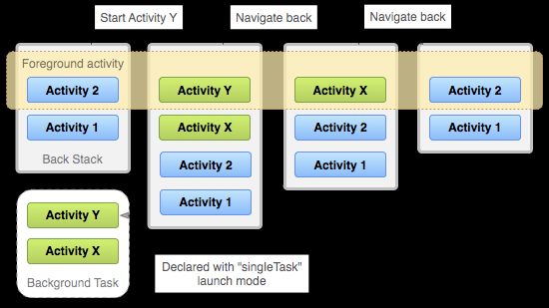
按back键时不返回前一个activity
Notes:
无论 Activity 是在新任务中启动，还是在与启动 Activity 相同的任务中启动，用户按“返回”按钮始终会转到前一个 Activity。 但是，如果启动指定 singleTask 启动模式的 Activity，则当某后台任务中存在该 Activity 的实例时，整个任务都会转移到前台。此时，返回栈包括上移到堆栈顶部的任务中的所有 Activity。 图 4 显示了这种情况
上图显示如何将启动模式为“singleTask”的 Activity 添加到返回栈。 如果 Activity 已经是某个拥有自己的返回栈的后台任务的一部分，则整个返回栈也会上移到当前任务的顶部。

Slide 14
定义启动模式
启动模式允许您定义 Activity 的新实例如何与当前任务关联。 您可以通过两种方法定义不同的启动模式：
使用清单文件
在清单文件中声明 Activity 时，您可以指定 Activity 在启动时 应该如何与任务关联
使用 Intent 标志
调用 startActivity() 时，可以在 Intent 中加入一个标志，用于 声明新 Activity 如何（或是否）与当前任务关联。
Notes:
因此，如果 Activity A 启动 Activity B，则 Activity B 可以在其清单文件中定义它应该如何与当前任务关联（如果可能），并且 Activity A 还可以请求 Activity B 应该如何与当前任务关联。如果这两个 Activity 均定义 Activity B 应该如何与任务关联，则 Activity A 的请求（如 Intent 中所定义）优先级要高于 Activity B 的请求（如其清单文件中所定义）。

Slide 15
主要 Intent 标志包括
FLAG_ACTIVITY_NEW_TASK
FLAG_ACTIVITY_CLEAR_TOP
FLAG_ACTIVITY_SINGLE_TOP

